Slide 1
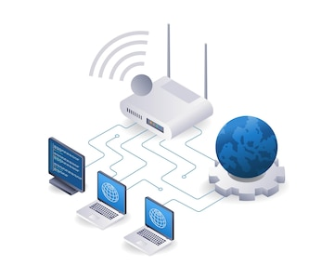
Routing və Gateway (Paketlərin Yol Xəritəsi)

Slide 2
Default Gateway (Susmaya Görə Şlüz) nədir?
Default Gateway sizin şəbəkənizin "Xarici Qapısı"dır. Bu, adətən sizin şəbəkəyə qoşulmuş Router-in (Xətt tənzimləyicinin) daxili IP ünvanıdır.
Əgər sizin serveriniz şəbəkədə hər hansı bir IP-yə paket göndərmək istəyirsə və həmin IP-nin onunla eyni şəbəkədə olmadığını görürsə, paketi birbaşa Default Gateway-ə (qapıya) atır ki, "mən bunu tanımıram, sən bunu xarici dünyaya yönləndir".

Slide 3
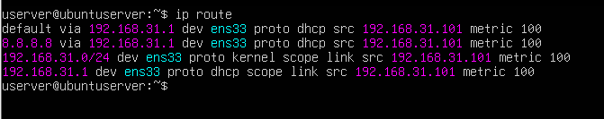
Terminalda Routing və Şəbəkə İzləmə Komandaları:
Routing Cədvəlinə Baxmaq:
ip route

Slide 4
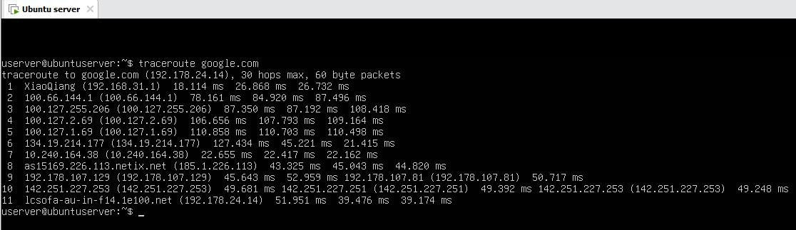
Paketin Getdiyi Yolu İzləmək (Traceroute):
traceroute google.com

Slide 5
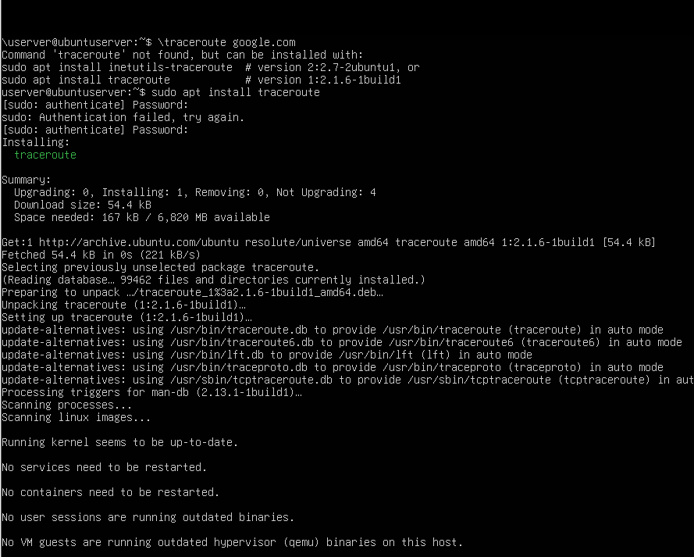
Əgər komanda tapılmasa, sudo apt install traceroute ilə yükləyə bilərsiniz

Slide 6
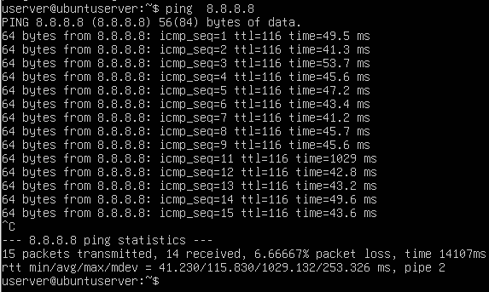
Əlaqəni Yoxlamaq (Ping):
ping 8.8.8.8

